Slide 1
富贵不能淫，
威武不能屈，
贫贱不能移。
——孟子

Slide 2
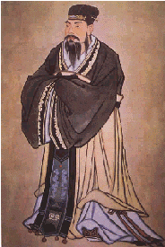
亚圣——孟子
孟子（约公元前372—289），名轲，字子舆，战国时思想家、教育家。与孔子并称“孔孟”， 是儒家思想的代表人物。
孟轲发展了孔子的“礼治”和“德政”思想，提倡“王道”，主张“仁政”， 被后世尊为“亚圣”。

Slide 3
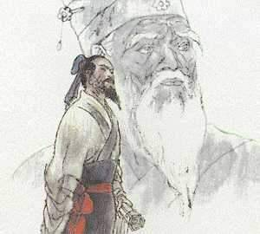
得道多助，失道寡助

Slide 4
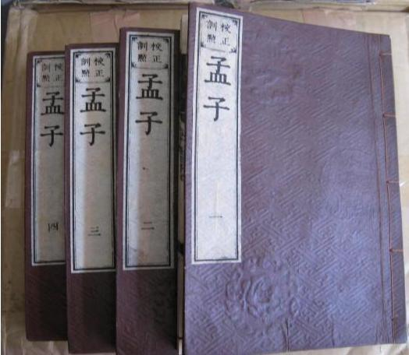
本文选自《孟子•公孙丑下》是一篇短论，论述了战争中民心向背的问题，指出民心所向，是战争胜负的主要因素，突出“人和”在战争胜负中的决定性作用，体现了孟子的“仁政”思想。

Slide 5
学习目标：
1、能准确翻译全文，积累重点文言词。
2、能说出本文的观点及论述过程。
3、能够背诵全文,初步感知孟子文章的特色。

Slide 6
初读课文，读准节奏。
天时/不如/地利，地利/不如/人和。
三里之城，七里之郭，环而攻之/而不胜。夫/环而攻之，必有得天时者矣，然而不胜者，是/天时不如地利也。
城非不高也，池非不深也，兵革非不坚利也，米粟非不多也，委而去之，是地利不如人和也。
故曰，域民/不以/封疆之界，固国/不以/山溪之险，威天下/不以/兵革之利。得道者/多助，失道者/寡助。寡助之至，亲戚畔之。多助之至，天下顺之。以/天下之所顺，攻/亲戚之所畔，故/君子/有不战，战必胜矣。

Slide 7
地理形势
天时不如地利，地利不如人和。
天气、时令
人心所向、内部团结
有利于作战的天气、时令，比不上有利于作战的地理形势；有利于作战的地理形势，比不上作战中的人心所向、内部团结。

Slide 8
表修饰
内城
外城
却
发语词
三里之城，七里之郭，环而攻之而不胜。夫环
而攻之，必有得天时者矣，然而不胜者，是天
时不如地利也。
围
这样、却
这
方圆三里的内城，只有方圆七里的外城，包围起来攻打它却不能取胜。包围起来攻打它，一定是得到有利于作战的天气、时令了，可是不能取胜，这是因为有利于作战的天气、时令比不上有利于作战的地理形势。

Slide 9
城墙
护城河。
坚固、锋利。
城非不高也，池非不深也，兵革非不坚利也，
米粟非不多也，委而去之，是地利不如人和也。
泛指武器装备。兵，兵器。革，甲胄。
指粮食。
充足
放弃
离开
城墙不是不高，护城河不是不深，武器装备不是不精良，粮食供给不是不充足，但守城一方弃城而逃，这是因为有利于作战的地理形势比不上作战中的人心所向、内部团结

Slide 10
依靠、凭借
巩固国防
故曰：域民不以封疆之界，固国不以山溪之险，
威天下不以兵革之利。得道者多助，失道者寡助。
限制（不迁移到别的地方去）
山川地势
震慑
施行“仁政”的君主
所以说，使人民定居下来不迁到别的地方去，不能依靠划定边疆的界限，巩固国防不能靠山河的险要，震慑天下不能靠武力的强大。能施行“仁政”的君主，帮助支持他的人就多，不施行“仁政”的君主，帮助支持他的人就少。

Slide 11
到
凭借
通“叛”，背叛
寡助之至，亲戚畔之,多助之至，天下顺之。以
天下之所顺，攻亲戚之所畔，故君子有不战，
战必胜矣。
极点
内外亲属
归顺，服从
所以
施行仁政的君主
帮助他的人少到了极点，内外亲属都会背叛他；帮助他的人多到了极点，天下的人都会归顺他。凭借天下人都归顺他的条件，去攻打连内外亲属都背叛他的人，所以，（能施行仁政的）君主不战则已，战就一定能胜利。

Slide 12
1、本文的中心论点是什么？
思考下列问题
Notes:
12

Slide 13
论点：
天时不如地利，地利不如人和。
天时不如地利，地利不如人和。
得道者多助，失道者寡助
？
Notes:
13

Slide 14
思考下列问题
2、中心论点提出来后作者是怎样进行论证的？使用什么论证方法？
Notes:
14

Slide 15
不如
天时
地利
而
环
攻
之
不胜
胜
守方
举例证明论点一：天时不如地利
Notes:
15

Slide 16
守城：
粮多
兵革利
城高
攻方
守方
池深
地利
不如
胜
败
人和
委而去之
举例证明论点二：地利不如人和
Notes:
16

Slide 17
中心论点：天时不如地利，地利不如人和。
举例论证：
从进攻一方的失利论证“天时不如地利”。
从防御一方的失利论证“地利不如人和”。
天时、地利、人和哪个因素最关键？
战争需要人和

Slide 18
战争 治国
故曰，域民不以封疆之界，固国不以山溪之险，威天下不以兵革之利。得道者多助，失道者寡助。寡助之至，亲戚畔之；多助之至，天下顺之。以天下之所顺，攻亲戚之所畔；故君子有不战，战必胜矣。

Slide 19
论点范围
主张（结论）
域民
施行“仁政”
战争
治国
得道多助
失道寡助
固国
战争事例
威天下
类 推
治国道理

Slide 20
3.问题既然已经得到了论证，
为何还要写后面的内容
思考下列问题
Notes:
20

Slide 21
论点 天时不如地利，地利不如人和
天时不如地利——进攻
战争中需要“人和”
分论点
论证
地利不如人和——防御
（举例论证）
域民
治国需要“人和”
类比
固国
威天下
得道者多助——顺之
结论
施行“仁政”
失道者寡助——畔之
（对比论证）

Slide 22
结构图解
天时不如地利，
地利不如人和
摆出观点
总
战争事例
天时不如地利
论证观点
类 比
分
地利不如人和
治国道理
得出结论
得道多助，
失道寡助。
总

Slide 23
1、文中所论述的决定战争胜负的最重要的因素是____ 从中可以反映孟子_______ 的政治思想。
2、全文论述的中心论点句是______________________。
作者围绕它展开论述，其意图是借论战来阐明______________________________。
人和
民贵君轻
天时不如地利，地利不如人和
实行“仁政”的重要性

Slide 24
本文的中心论点是？
天时不如地利，地利不如人和。
有利于作战的天气、时令。
天时：
地利：
人和：
有利于作战的地理形势。
指作战中的人心所向，内部团结。
孟子用“天时”“地利”“人和”来概括有利于作战的各种客观条件和主观条件。
摆出观点，提携全文。

Slide 25
孟子是如何论证“天时不如地利，地利不如人和”这个观点的？运用了什么论证方法？

Slide 26
三里之城,七里之郭,环而攻之而不胜。夫环而攻之,必有得天时者矣;然而不胜者,是天时不如地利也。
方圆三里的内城。
三里之城：
郭：
环而攻之而不胜：
夫环而攻之：
是：
古义：外城。 今义：姓氏
环，围。 而：表修饰关系，着；表转折，却。
夫fú，句首发语词。
古义：这 今义：判断动词
从进攻一方的失利论证“天时不如地利”。

Slide 27
城非不高也，池非不深也，兵革非不坚利也，米粟非不多也；委而去之，是地利不如人和也。
城： 池：
兵革：
坚利：
米粟(sù)： 多：
委而去之：
城墙
护城河。
泛指武器装备。兵，兵器。革，甲胄。
坚固锋利。
指粮食。
充足
弃城而逃。
委，古义：放弃。 今义：委任
去，古义：离开 。今义：到……去
从防御一方的失利论证“地利不如人和”。

Slide 28
故曰，
域民不以封疆之界，
固国不以山溪之险，
威天下不以兵革之利。
得道者多助，失道者寡助。
寡助之至，亲戚畔之；
多助之至，天下顺之。
以天下之所顺，攻亲戚之所畔；
故君子有不战，战必胜矣。
得道者：实行仁政的君主。
失道者：不实行仁政的君主。

Slide 29
寡助之至：
亲戚畔之：亲戚
畔: 之:
天下顺之：
故君子有不战：
之，动词，到。至，极点。
古义：内外亲属
今义：因婚姻联成的关系
通“叛”，背叛。
他，代词。
顺，归顺，服从。
故，所以。 有不战:不战则已。
深入论证“得道”即“得人和”则“战必胜”。

Slide 30
结构图解
天时不如地利，
地利不如人和
摆出观点
总
战争事例
天时不如地利
论证观点
类 推
分
地利不如人和
治国道理
得出结论
得道多助，
失道寡助。
总

Slide 31
初读课文，读准节奏。
天时______/，地利_____
三______，______，环______。夫______，必有______，然而______，是______。
城_____，池_____，兵革_____，米粟_____，委而去之，是_____。
故曰，_____，固国/_____，_____。得道者/多助，失_____。寡_____，_____。多助之至，天下顺之。以_____，攻/_____，故/_____, _____.

Slide 32
1、是天时不如地利也
2、池非不深也
3、兵革非不坚利也
4、委而去之
5、人和
6、域民
7、固国
8、威天下
9、寡助之至
10、亲戚畔之
11、亲戚畔之
代词，这（就是）
护城河
武器装备，兵：兵器 革：甲胄
委：放弃 去：离开
人心所向，上下团结
界限，名词用作动词，这里意思是限制
形容词用作动词，巩固 (国防)
形容词用作动词，威慑
极点
他，指寡助之君
通“叛”，背叛

Slide 33
字词小结
1．古今异义。
郭
古义：外城 七里之郭
今义：姓氏
池
古义：护城河 池非不深也
今义：池塘
去
古义：离开 委而去之
今义：到……去
亲戚
古义：内亲外戚 亲戚畔之
今义：跟自己家庭有婚姻关系的家庭或它的成员。

Slide 34
委
古义：放弃 委而去之
今义：委任
域
古义：界限，限制 域民不以封疆之界
今义：地域
是
古义：这 是天时不如地利也
今义：判断动词

Slide 35
2．通假字。
畔通“叛”，背叛。亲戚畔之。
3．虚词。
之
代词 他
助词 的
动词 到
而
表并列 并且
表修饰 着、地
表转折 却、但是
亲戚畔之
三里之城
寡助之至
泉香而酒冽
夫环而攻之
攻之而不胜

Slide 36
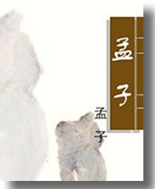
你知道孟子的有关故事或语录吗？

Slide 37
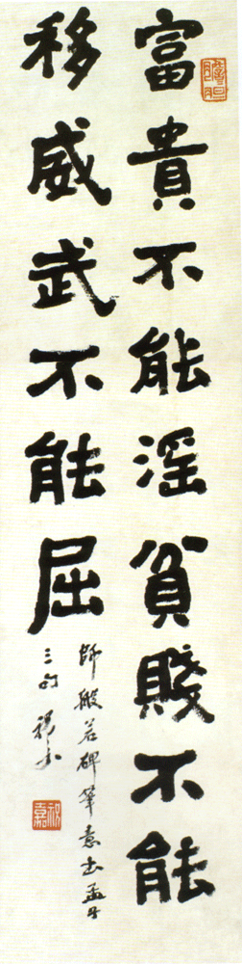
孟子语录：
老吾老，以及人之老；
幼吾幼，以及人之幼。
尽信书，则不如无书。

